Slide 1
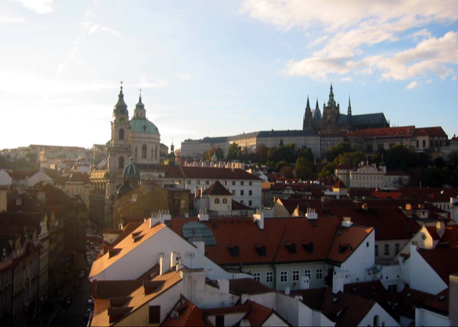
HUDBA ČESKEJ REPUBLIKY
Hudba iných národov

Slide 2
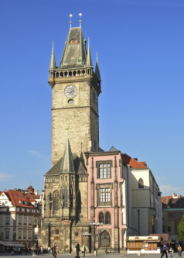
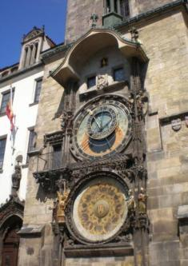
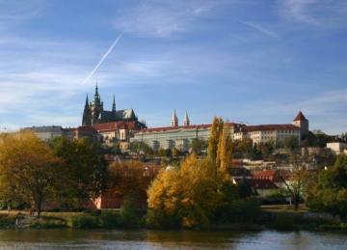
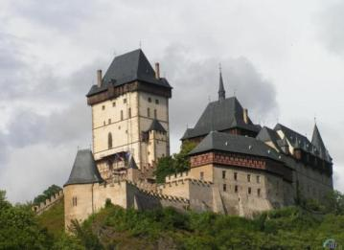
ČESKÁ REBUBLIKA

Slide 3
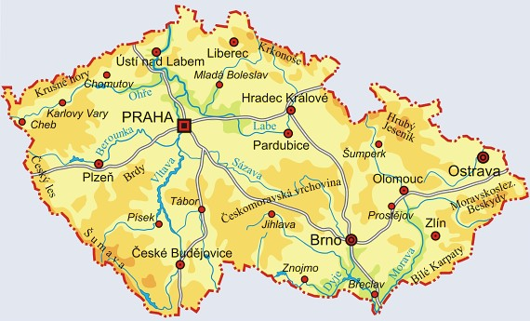
ČESKÁ REPUBLIKA
Hlavné mesto je Praha.

Slide 4
vlajka
štátny znak
štátna hymna:
Kde domov můj
vlajka prezidenta + národné motto
štátna pečať

Slide 5
HYMNA ČR
Kde domov můj, kde domov můj?
Voda hučí po lučinách,
bory šumí po skalinách,
v sadě skví se jara květ,
zemský ráj to na pohled!
A to je ta krásná země,
země česká, domov můj,
země česká, domov můj!
Vypočuj si hymnu/ skopíruj link a prilep do vyhľadávača/ https://www.youtube.com/watch?v=vCbRsGMb1fs

Slide 6
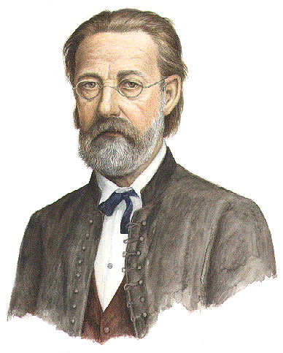
BEDŘICH SMETANA
český hudobný skladateľ
najznámejšie diela: opera Predaná nevesta
Vltava z cyklu Moja vlasť
Vypočuj si skladbu Vltava. Započúvaj sa, ako sa rieka Vltava mení mení z malého priameňa vody na dravú rieku .
Možno si skladbu- jej časť –už niekedy počul, počula. Je to veľmi známa skladba, ale viac ti o nej ešte poviem v škole.
https://www.youtube.com/watch?v=Zz9okzlhDSk

Slide 7
Predaná nevesta
Opera sa odohráva na českom vidieku.
V jedno pekné slnečné popoludnie sa koná jarmok, na ktorom dedinčania nakupujú perníky, hračky a pritom spievajú.
Vypočujte si ich spev:  Proč bychom se netešili
https://www.youtube.com/watch?v=Na6piObEzws

Slide 8
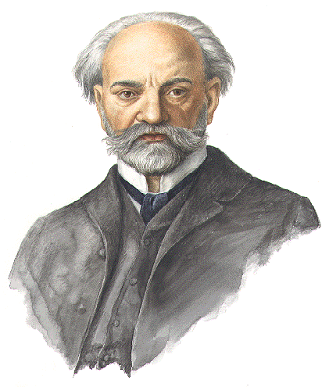
aNtonín dvořák
hudobný skladateľ, ktorý preslávil českú hudbu po celom svete
jeho symfónie patria medzi najobľúbenejšie vo svete hudby
najznámejšie skladby:
9. symfónia „Z Nového sveta“
Nový svet je Amerika, skladateľ pôsobil v New Yorku ako profesor hudby.

Slide 9
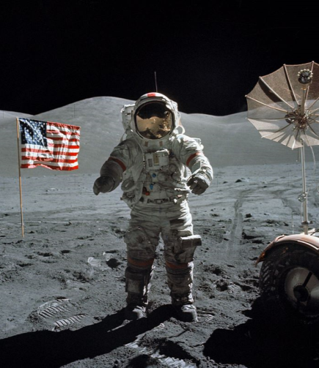
9. Symfónia „z nového sveta“
Bola prvou skladbou, ktorá symbolicky odznela na Mesiaci.
Priviezol ju tam americký astronaut slovenského pôvodu Neil Armstrong.
Vypočujme si jej časť, v ktorej skladateľ vyjadril túžbu po domove.
✵ Largo
https://www.youtube.com/watch?v=tGloNIXBG8U&list=RDtGloNIXBG8U&start_radio=1

Slide 10
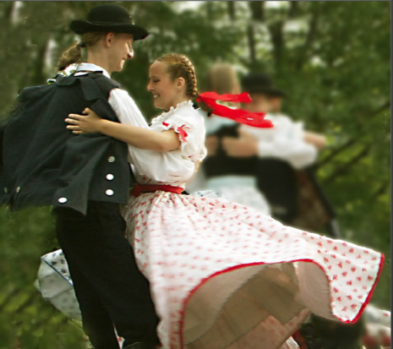
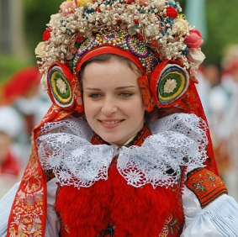
Český folklór
Polka - český národný tanec Skús nájsť na youtube ukážku tohto tanca.
Škoda lásky- Jaromír Vejvoda - jedna z najznámejších českých ľudových piesní, ktorá bola prespievaná v mnohých jazykoch.
https://www.youtube.com/watch?v=QmRSIXmXB3k

Slide 11
Zapíš si do zošita:
Česká hudba
Hlavné mesto : Praha
Hymna: Kde domov můj
Národný tanec: česká polka
Skladatelia:
Bedřich Smetana -Vltava
Antonín Dvořák- Z Nového sveta

